Slide 1

PHÒNG GIÁO DỤC VÀ ĐÀO TẠO ………….
TRƯỜNG TRUNG HỌC CƠ SỞ ………………
TOÁN 9
BÀI 2. PHƯƠNG TRÌNH BẬC NHẤT HAI ẨN.
HỆ PHƯƠNG TRÌNH BẬC NHẤT HAI ẨN
NĂM HỌC: 2024 - 2025

Slide 2





BÀI 2. PHƯƠNG TRÌNH BẬC NHẤT HAI ẨN.
HỆ PHƯƠNG TRÌNH BẬC NHẤT HAI ẨN
(Tiết 2)

Slide 3

HOẠT ĐỘNG
Mở đầu

Slide 4




Phiếu học tập số 1 (Nhóm 1, 3)
Câu 1. Trong các phương trình sau, đâu là phương trình bậc nhất hai ẩn.
a) $0x+y=3$
b) $x^{2}+2y=6$
c) $x−y+2z=−1$
d) $x−y=−5$
Câu 2. Trong các cặp số $\left(2 ; 1\right)$, $\left(1 ; −1\right)$, $\left(−4 ; −2\right)$, $\left(−2 ; 2\right)$, cho biết cặp số nào là nghiệm của phương trình $x−2y=0$.
Phiếu học tập số 2 (Nhóm 2, 4)
Câu 1. Trong các phương trình sau, đâu là phương trình bậc nhất hai ẩn.
a) $0x+2y=5$
b) $x−y^{2}=0$
c) $x+2y+3z=0$
d) $−x−y=1$
Câu 2. Trong các cặp số $\left(2 ; 1\right)$, $\left(1 ; −1\right)$, $\left(−4 ; −2\right)$, $\left(−2 ; 2\right)$, cho biết cặp số nào là nghiệm của phương trình $2x−y=3$.
Notes:
Sau khi hoàn thành pht, gv cho hs nhận xét, dẫn dắt: Chúng ta nhận thấy cặp số (2 ; 1) là nghiệm của cả hai phương trình. Khi đó cặp số (2 ; 1) là nghiệm của hệ được ghép từ hai phương trình bậc nhất hai ẩn trên. Sau đây, chúng ta cùng tìm hiểu về hệ hai phương trình bậc nhất hai ẩn và nghiệm của hệ hai phương trình bậc nhất hai ẩn.

Slide 5

BÀI 2. PHƯƠNG TRÌNH BẬC NHẤT HAI ẨN.
HỆ PHƯƠNG TRÌNH BẬC NHẤT HAI ẨN
HÌNH THÀNH KIẾN THỨC
II. HỆ PHƯƠNG TRÌNH BẬC NHẤT HAI ẨN

Slide 6


Hoạt động 3 (sgk/ trang 16)
Hai bạn Dũng, Huy vào siêu thị mua vở và bút bi để ủng hộ các bạn học sinh vùng lũ lụt. Bạn Dũng mua 5 quyển vở và 3 bút bi với tổng số tiền phải trả là 39 000 đồng. Bạn Huy mua 6 quyển vở và 2 chiếc bút bi với tổng số tiền phải trả là 42 000 đồng. Giả sử giá của mỗi quyển vở là $x$ đồng $(x>0)$, giá của mỗi chiếc bút bi là $y$ đồng $(y>0)$.

Slide 7



Bước 1:
HS1: Viết phương trình bậc nhất hai ẩn $x, y$ biểu thị số tiền phải trả của Dũng, cặp số $\left(6000 ;3000\right)$ có là nghiệm của phương trình đó không?
HS2: Viết phương trình bậc nhất hai ẩn $x, y$ biểu thị số tiền phải trả của Huy, cặp số $\left(6000 ;3000\right)$ có là nghiệm của phương trình đó không?
Bước 2:
Kiểm tra chéo bài cho bạn cùng nhóm, nhận xét xem cặp số $\left(6000 ;3000\right)$ có là nghiệm của cả hai phương trình hay không?

Slide 8

a) Số tiền phải trả của Dũng: $5x+3y=39000$ (1)
Số tiền phải trả của Huy: $6x+2y=42000$ (2)
b) Thay $x=6000;y=3000$ vào vế trái của phương trình (1), (2) ta có
$$5 . 6000+3 . 3000=30000+9000=39000$$
$$6 . 6000+2 . 3000=36000+6000=42000$$
Vậy $\left(6000 ;3000\right)$ là nghiệm của phương trình (1), (2)

Slide 9

Hệ hai phương trình bậc nhất hai ẩn có dạng
$$\left\{\begin{aligned}&ax+by=c \\ &a^{′}x+b^{′}y=c^{′}\end{aligned}\right. \left(I\right)$$
ở đó mỗi phương trình $ax+by=c$ và $a^{′}x+b^{′}y=c^{′}$ đều là phương trình bậc nhất hai ẩn.
Nếu cặp số $\left(x_{0} ; y_{0}\right)$ là nghiệm của từng phương trình trong hệ $\left(I\right)$ thì cặp số $\left(x_{0 };y_{0}\right)$ được gọi là nghiệm của hệ $\left(I\right)$.
Giải hệ phương trình là tìm tất cả các nghiệm của phương trình đó

Slide 10



Ví dụ 7 (sgk/ trang 16)
Trong những trường hợp sau, hãy chỉ ra các hệ hai phương trình bậc nhất hai ẩn: a) $\left\{\begin{aligned}2x−3y=5 \\ x+3y=−11\end{aligned}\right.$ b) $\left\{\begin{aligned}2x−3y=5 \\ 3x=−6\end{aligned}\right.$ c) $\left\{\begin{aligned}9y=−27 \\ x+3y=−11\end{aligned}\right.$ d) $\left\{\begin{aligned}x^{2}+y^{2}=121 \\ x+3y=−11\end{aligned}\right.$
Hệ d không là hệ hai phương trình bậc nhất hai ẩn vì phương trình $x^{2}+y^{2}=121$ không là phương trình bậc nhất một ẩn.

Slide 11

Luyện tập 3 (sgk/ trang 16)
Cho ví dụ về hệ hai phương trình bậc nhất hai ẩn
Ví dụ: $\left\{\begin{aligned}&2x+3y=7 \\ &4x−3y=5\end{aligned}\right.$

Slide 12

Ví dụ 8 (sgk/ trang 16, 17)
Cho hệ phương trình $\left\{\begin{aligned}2x−3y=5 \\ x+3y=−11\end{aligned}\right.$
Trong các cặp số sau, cặp số nào là nghiệm của hệ phương trình đã cho? a) $\left(−2 ;−3\right)$ b) $\left(1 ;−1\right)$

Slide 13

a) Thay giá trị $x=−2, y=3$ vào mỗi phương trình trong hệ, ta có:
$$2 .\left(−2\right)−3 .\left(−3\right)=5;$$
$$−2+3 .\left(−3\right)=−11$$
Suy ra cặp số $(−2 ;−3)$ là nghiệm của từng phương trình trong hệ.
Do đó cặp số $(−2 ;−3)$ là nghiệm của hệ phương trình đã cho.
b) Thay giá trị $x=1, y=−1$ vào mỗi phương trình trong hệ, ta có:
$$2 . 1 −3 .\left(−1\right)=5;$$
$$1+3 .\left(−1\right)=−2≠−11$$
Suy ra cặp số $(1 ;−1)$ không là nghiệm của phương trình thứ hai trong hệ.
Do đó cặp số$(1 ;−1)$ không là nghiệm của hệ phương trình đã cho.

Slide 14
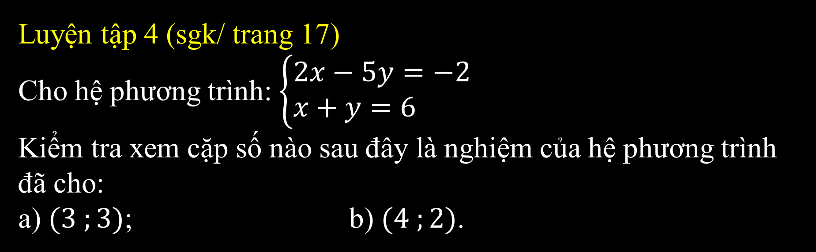
Luyện tập 4 (sgk/ trang 17)
Cho hệ phương trình: $\left\{\begin{aligned}&2x−5y=−2 \\ &x+y=6\end{aligned}\right.$
Kiểm tra xem cặp số nào sau đây là nghiệm của hệ phương trình đã cho: a) $(3 ;3)$; b) $(4 ;2)$.

Slide 15

a) Thay giá trị $x=3;y=3$ vào mỗi phương trình trong hệ, ta có:
$$2 . 3−5 . 3=−9≠−2$$
Do đó cặp số $\left(3 ;3\right)$ không là nghiệm của phương trình thứ nhất trong hệ phương trình đã cho.
Vậy cặp số $\left(3 ;3\right)$ không là nghiệm của hệ phương trình đã cho.
b) Thay giá trị $x=4;y=2$ vào mỗi phương trình trong hệ, ta có:
$$2 . 4−5 . 2=−2$$
$4+2=6$
Suy ra cặp số $\left(4 ;2\right)$ là nghiệm của từng phương trình trong hệ.
Do đó cặp số $\left(4 ;2\right)$ là nghiệm của hệ phương trình đã cho.

Slide 16
LUYỆN TẬP
BÀI 2. PHƯƠNG TRÌNH BẬC NHẤT HAI ẨN.
HỆ PHƯƠNG TRÌNH BẬC NHẤT HAI ẨN
Dạng 1. Nhận biết hệ hai phương trình bậc nhất hai ẩn.
Dạng 2. Nhận biết nghiệm của hệ hai phương trình bậc nhất hai ẩn

Slide 17

Dạng 1. Nhận biết hệ hai phương trình bậc nhất hai ẩn.
Câu 1. Trong các hệ sau, đâu là hệ hai phương trình bậc nhất hai ẩn.
A. $\left\{\begin{aligned}&2x+3y=1 \\ &2x−y=−2\end{aligned}\right.$ B. $\left\{\begin{aligned}&2x^{2}+3y=1 \\ &3x−y=−4\end{aligned}\right.$ C. $\left\{\begin{aligned}&\frac{2}{x}+3y=1 \\ &x−y=2\end{aligned}\right.$
Câu 2. Trong các hệ sau, đâu là hệ hai phương trình bậc nhất hai ẩn.
A. $\left\{\begin{aligned}&x=4−y \\ &2x−y=2\end{aligned}\right.$ B. $\left\{\begin{aligned}&\sqrt{x}+2=y \\ &x−2y=2\end{aligned}\right.$ C. $\left\{\begin{aligned}&x+y^{2}=1 \\ &x+y=3\end{aligned}\right.$

Slide 18
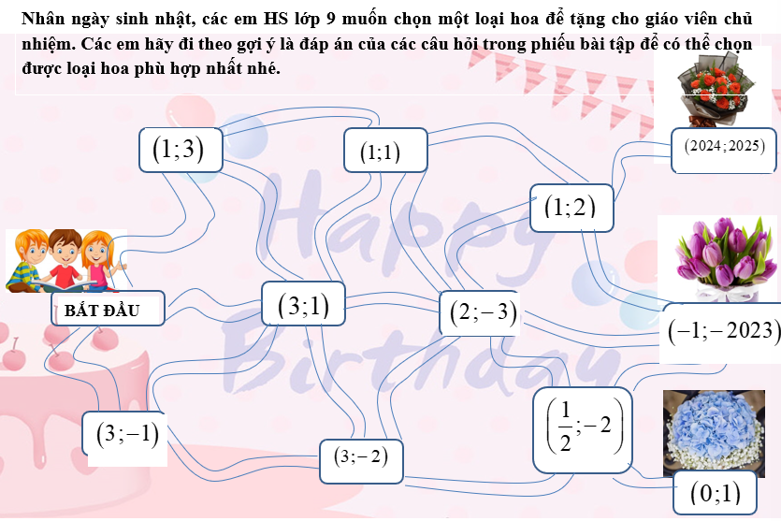





Dạng 2.Nhận biết nghiệm của hệ hai phương trình bậc nhất hai ẩn
Câu 1. $(3 ;1)$
Câu 2. $(2 ;−3)$
Câu 3. $(\frac{1}{2} ;−2)$
Câu 4. $(0 ;1)$
Notes:
GV phát phiếu học tập số 3 (dùng kĩ thuật khăn trải bàn, HS làm xong thực hiện trò chơi)

Slide 19
CỦNG CỐ
BÀI 2. PHƯƠNG TRÌNH BẬC NHẤT HAI ẨN.
HỆ PHƯƠNG TRÌNH BẬC NHẤT HAI ẨN
Giải quyết vấn đề trong thực tế sử dụng hệ phương trình bậc nhất hai ẩn.

Slide 20


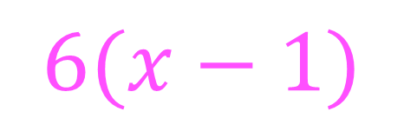
Có bài toán cổ như sau:
“Tang tảng lúc trời mới rạng đông
Rủ nhau đi hái mấy quả hồng
Mỗi người năm quả, thừa năm quả
Mỗi người sáu quả, một người không
Hỏi bao nhiêu người, bao nhiêu hồng”.
Nếu coi số người là $x$, số quả hồng là $y$, các em hãy lập hệ hai phương trình bậc nhất hai ẩn theo $x$, $y$ theo bài toán trên.
$$5x$$
+ 5
$$6(x−1)$$

Slide 21

HƯỚNG DẪN VỀ NHÀ
Xem lại các nội dung về hệ hai phương trình bậc nhất hai ẩn.
Làm bài tập 2 sgk/ trang 17.
Hoàn thành bài tập phần củng cố.

Slide 22



CHÀO TẠM BIỆT
VÀ CHÚC CÁC CON HỌC TỐT!

